Slide 1

ЭКО - ТРАДИЦИИ МОЕЙ ШКОЛЫ
Презентацию подготовили
учащиеся 10 А класса
МАОУ СОШ № 21
Шерудило Сергей,
Богданов Алексей
Березовский Артем
Руководитель:
Казакова Екатерина Олеговна
Notes:
Оригинальные шаблоны для презентаций: https://presentation-creation.ru/powerpoint-templates.html
Бесплатно и без регистрации.

Slide 2
2017 год – Год экологии
Наши мероприятия:
1. Субботник с компанией «Биосервис» по уборке территории Нагаевского пляжа
2. Экологическое дефиле
3. Утилизация использованных батареек
4. Благотворительный концерт по сбору средств для Магаданского государственного заповедника
5.Участие во Всероссийских и городских экологических мероприятиях

Slide 3
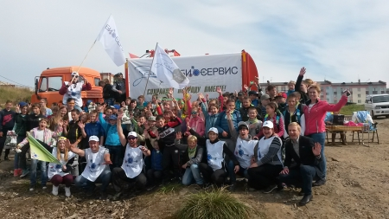
Субботник с компанией «Биосервис» по уборке территории Нагаевского пляжа

Slide 4
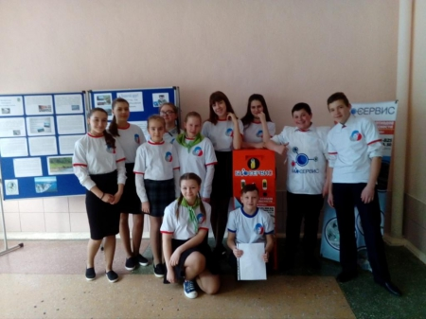
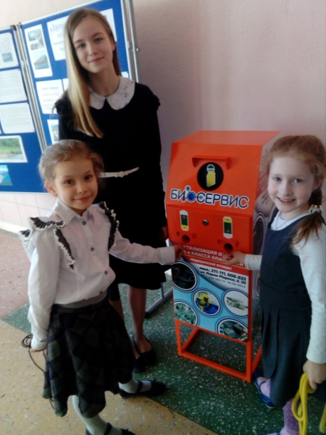
Утилизация использованных батареек

Slide 5
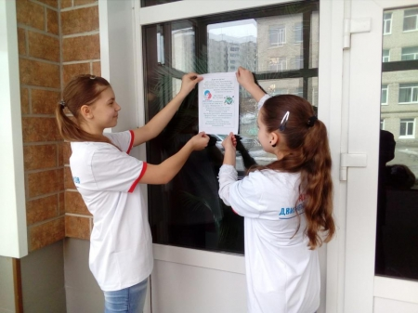
Благотворительный концерт
ПРИГЛАШАЕМ ГОСТЕЙ

Slide 6

2017 ГОД – ГОД ЭКОЛОГИИ

Slide 7
ЭКОЛОГИЧЕСКИЙ ОТРЯД «МУРАВЕЙКА»
Отряд создан на базе школы 15 лет назад.
Наши достижения в 2022 году:
1 место в городском старте-митинге «Здравствуй, лето!»
2 место в городских соревнованиях «Эстафета памяти»
2 место в городском конкурсе «Эколего»
3 место в городском конкурсе «Твой след на Земле»

Slide 8
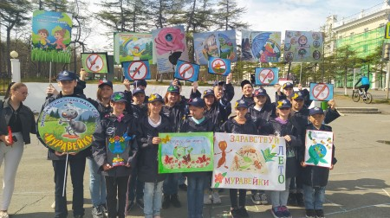
МУРАВЕЙКА

Slide 9
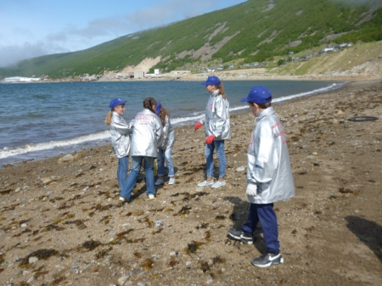
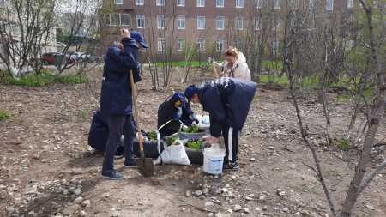
Эко - десанты
Посадка деревьев

Slide 10
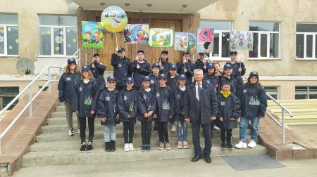
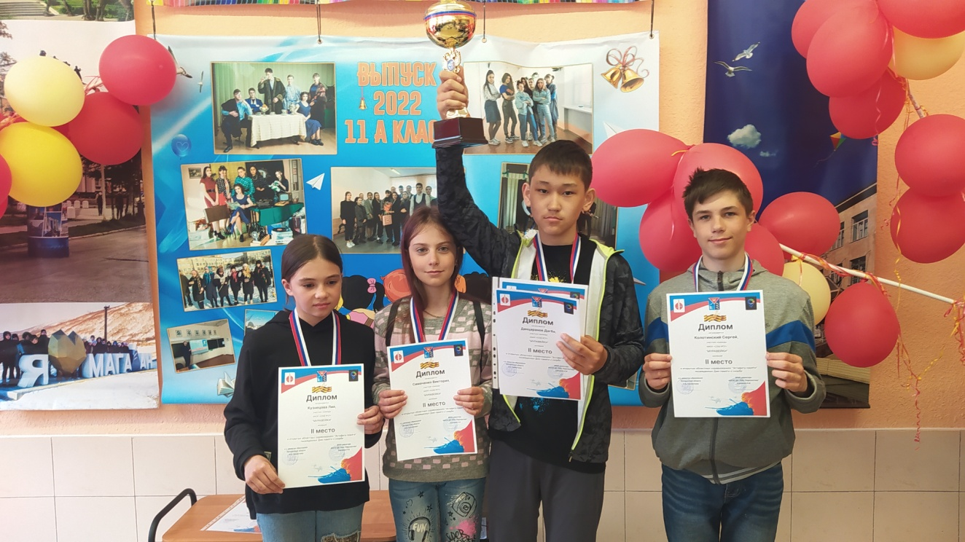

Slide 11
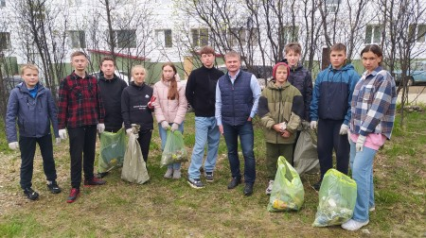
Трудовая бригада «Мастерок»
Трудовая бригада создана 17 лет назад по инициативе председателя Магаданской городской Думы Сергея Владимировича Смирнова.
Ребята убирают и благоустраивают территорию школы и дворы микрорайона Нагаево, городской парк.

Slide 12
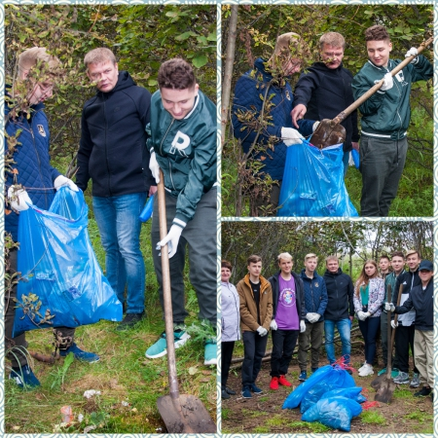
Уборка городского парка

Slide 13
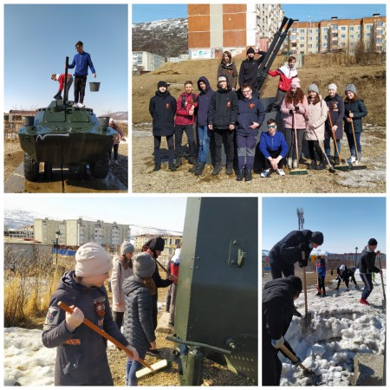
Экологические акции, субботники

Slide 14
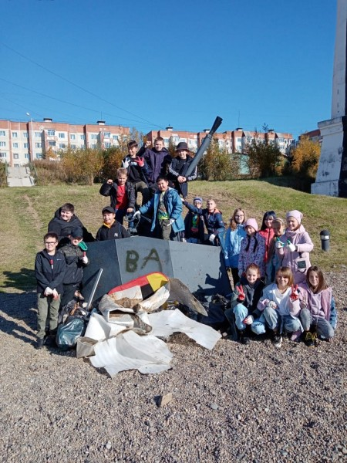
Сквер боевой славы

Slide 15
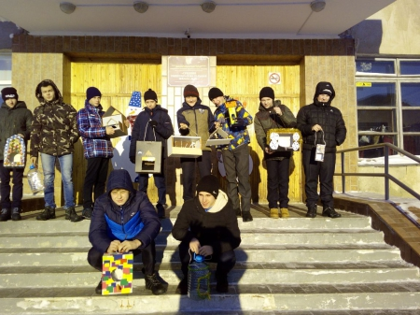
Покормите птиц зимой

Slide 16
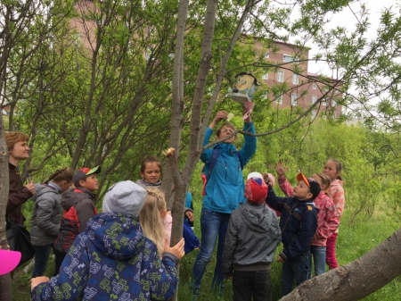
Домики для птиц

Slide 17
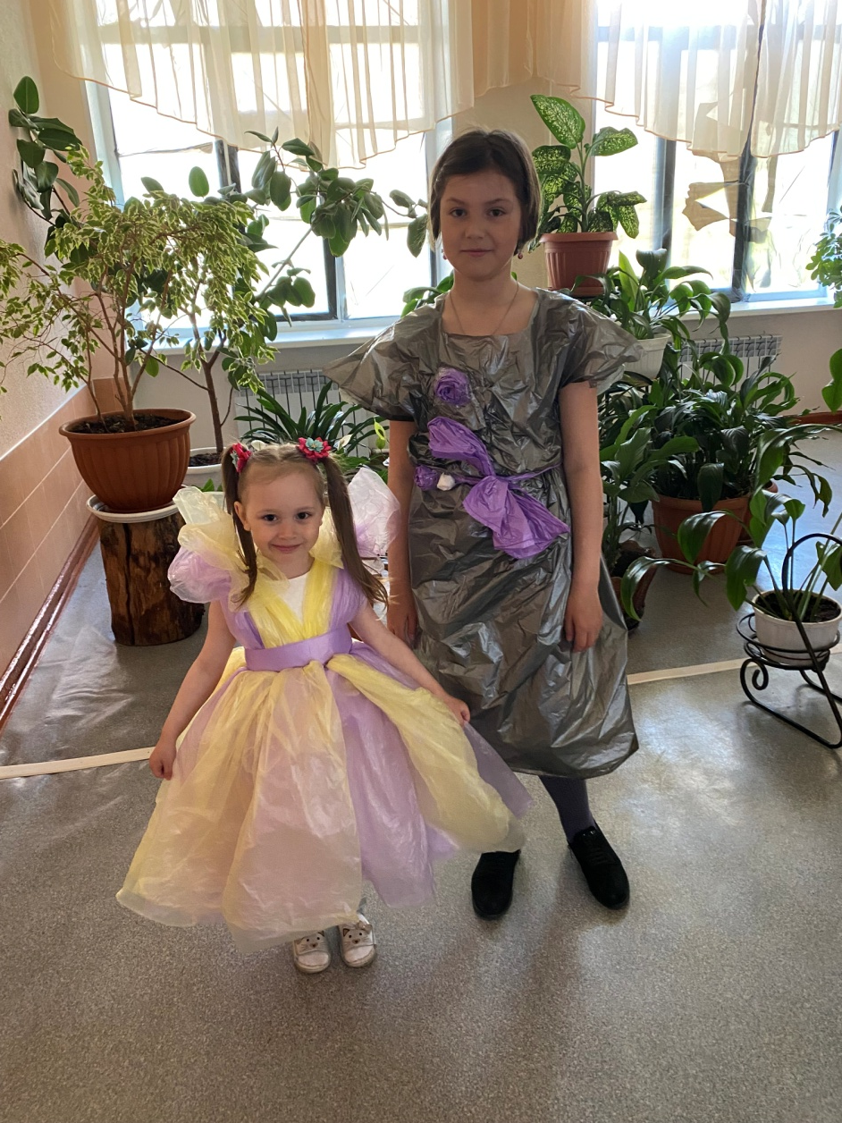
Экодефиле
Традиция зародилась в Год экологии. И теперь каждый год в летнем лагере «Алый парус» на базе школы проводится это мероприятие.

Slide 18

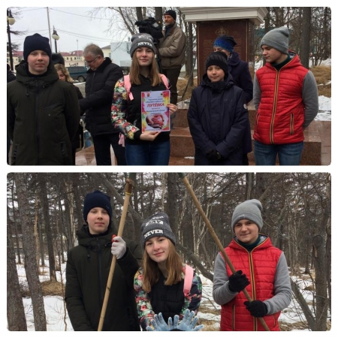
Акция Марафон добрых дел

Slide 19
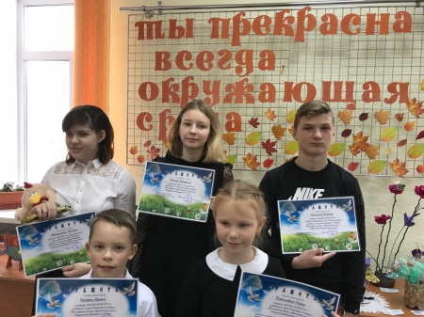
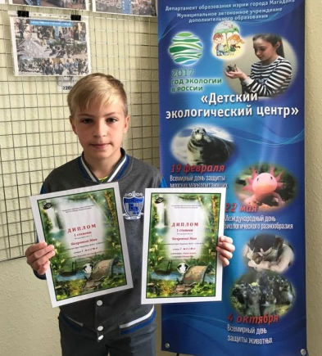
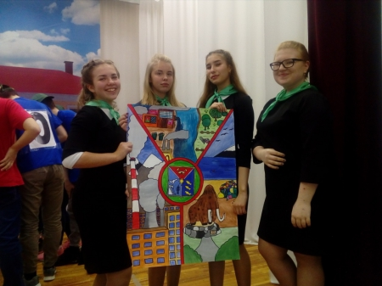
Участие в городских экологических мероприятиях

Slide 20
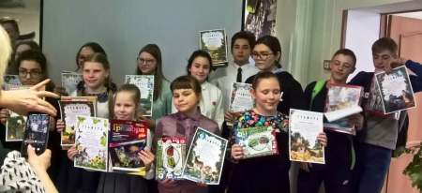
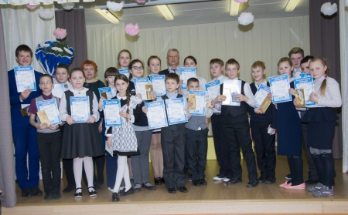
Сохраним Земли очарование
Рыбаки Охотского моря

